Slide 1
Урок #4

Slide 2
Links
Что такое объект (класс) - http://vscode.ru/articles/chto-takoe-klass-v-oop.html
Классы в C# - https://docs.microsoft.com/ru-ru/dotnet/csharp/tour-of-csharp/classes-and-objects
Методы - https://docs.microsoft.com/ru-ru/dotnet/csharp/programming-guide/classes-and-structs/methods
Работа с исключениями - https://docs.microsoft.com/ru-ru/dotnet/csharp/programming-guide/exceptions/

Slide 3
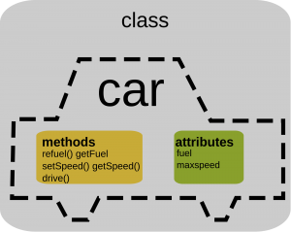
Понятия объекта

Slide 4
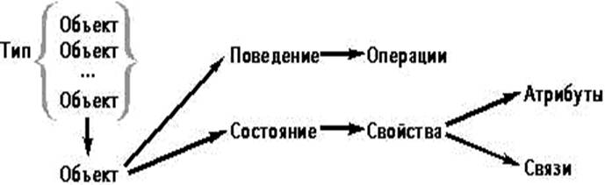
Из чего состоит объект

Slide 5
Class в C#
public class Point
{
public int x, y;
public Point(int x, int y)
{
this.x = x;
this.y = y;
}
}

Slide 6
Class в C#
Point p1 = new Point(0, 0);
Point p2 = new Point(10, 20);

Slide 7
Модификаторы доступа
private - только внутри класса
public – доступен всем
protected – вернемся в теме «Наследование»

Slide 8
Практика
Создаем класс АВТОМОБИЛЬ! Свойства – цвет, марка, объем двигателя, максимальная скорость. Умеет – ездить и сигналить.
Все свойства вводятся с клавиатуры. При езде показывает максимальную скорость, при сигнале говорит «Beep».

Slide 9

Исключительные ситуации

Slide 10
Примеры исключения
Создаем программу
Вводим с клавиатуры два числа.
Делаем «опасное» приведение типа!!!
Делим одно на другое. Делитель вводим равным нулю.

Slide 11

Исключение

Slide 12
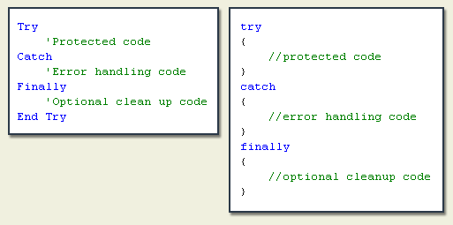
try {} catch () {} finally {}

Slide 13
Решение проблемы
Try
{
}
catch
{
}

Slide 14
Типы исключений
Расширяем блок catch ()
DivideByZeroException ex
Вводим в блок try ввод с клавиатуры. Вводим строку вместо числа.
FormatException

Slide 15
Домашнее задание
Что такое свойства (property)?
Какие бывают типы исключений?
Практика.
Создать класс, который представляет собой прямоугольник. Характеризуется двумя свойствами (полями) – ширина и высота. Оба – целочисленные и вводятся с клавиатуры. Имеет параметризованный конструктор. Реализовать в нем метод расчета площади. Проверить ситуацию, когда введенное число слишком большое.

Slide 16
Домашнее задание
Бонусное задание. В случае некорректного ввода сообщить об исключении и повторить ввод заново.

